Slide 1


BASIS DATA Kontrak Kuliah
Wildan Budiawan Zulfikar

Slide 2
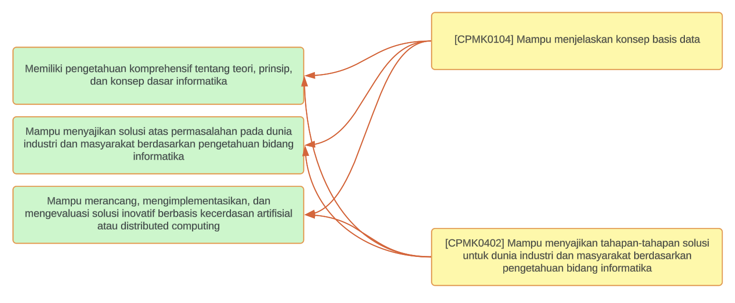
Capaian Perkuliahan

Slide 3
Kontrak Perkuliahan
Aturan Perkuliahan:
Ontime
Tidak Menggunakan Smartphone/Laptop/sejenisnya (kecuali ada instruksi)
Aturan Penilaian:
Assignment (mandiri dan terstruktur) 25%
Sikap (25%)
Proyek 1 (25%)
Proyek 2 (25%)
Syarat Kelulusan:
Nilai minimal C
Credit Point:
3 SKS (2+1)

Slide 4
Learning Management System
LMS : https://lms.uinsgd.ac.id/
Exercises
Assignments
Projects

Slide 5
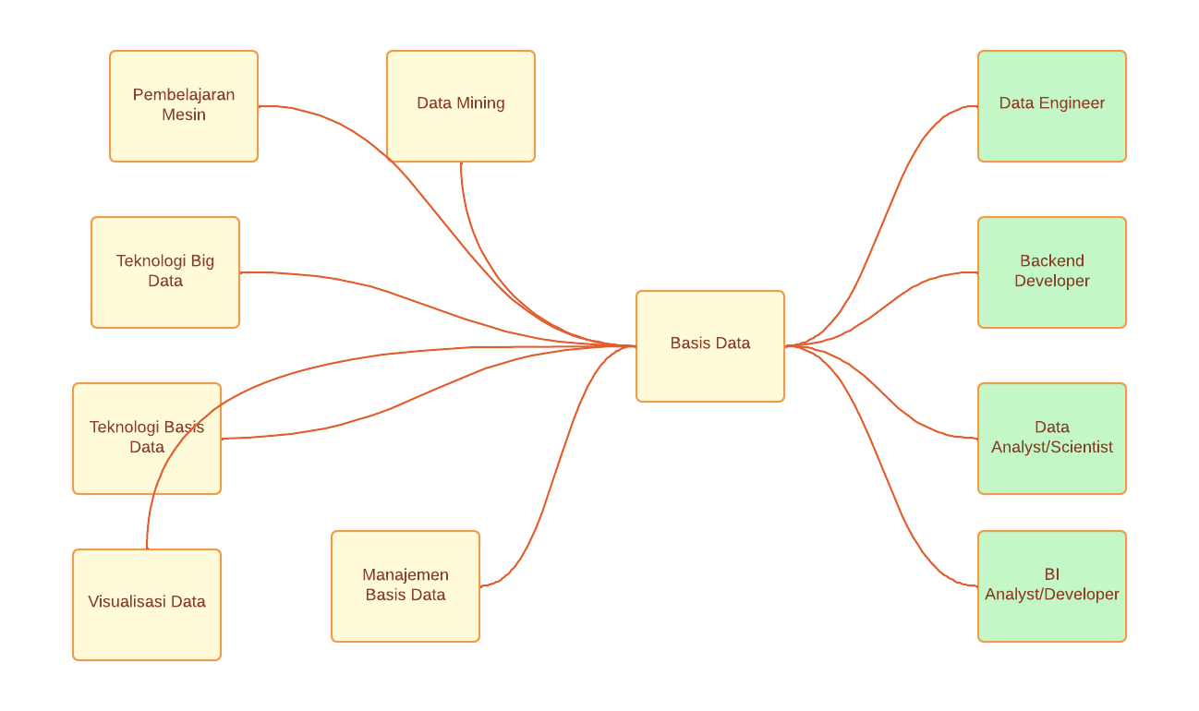
Keterkaitan Mata Kuliah

Slide 6


https://discord.gg/WBdUAecXN6
https://link.uinsgd.ac.id/basis-data

Slide 7
Konten Kuliah
Pengenalan Basis Data
Data, Informasi, dan Basis Data Relasional
Entitas dan Atribut
Notasi ERD
Jenis Relasi: 1:1 dan 1:n
Jenis Relasi: n:m
Normalisasi
Pengenalan Platform Basis Data Relasional dan SQL
Operasi Data Definition Language
Operasi Data Manipulation Language
Operasi JOIN, Agregasi, dan Percabangan
Pengendalian Transaksi
Pengaplikasian Basis Data Relasional
Basis Data Relasional untuk Visualisasi dan Analisis Data

Slide 8
BASIS DATA Pertemuan 01
Wildan Budiawan Zulfikar

Slide 9
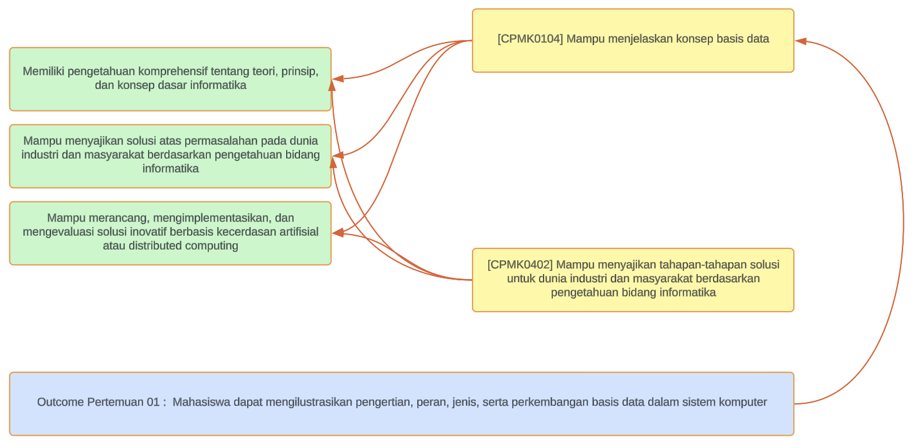
Indikator Ketercapaian

Slide 10
Mengapa perlu belajar Basis Data?

Slide 11
THERE ARE A LOT OF DATAS AROUND US
>10,000 tweet per detik 600 juta tweet per hari.
Facebook: >30 milyar item (link, status, note, foto dst) per bulan. 500 juta user menghabiskan >700 milyar menit per bulan di situs FB.
Indomaret: >4500 gerai, asumsikan 3 transaksi per menit = 12 juta transaksi per hari se Indonesia.
Bank, Shopee, Grab, OVO, WhatsApp, Telegram, YouTUbe?

Slide 12
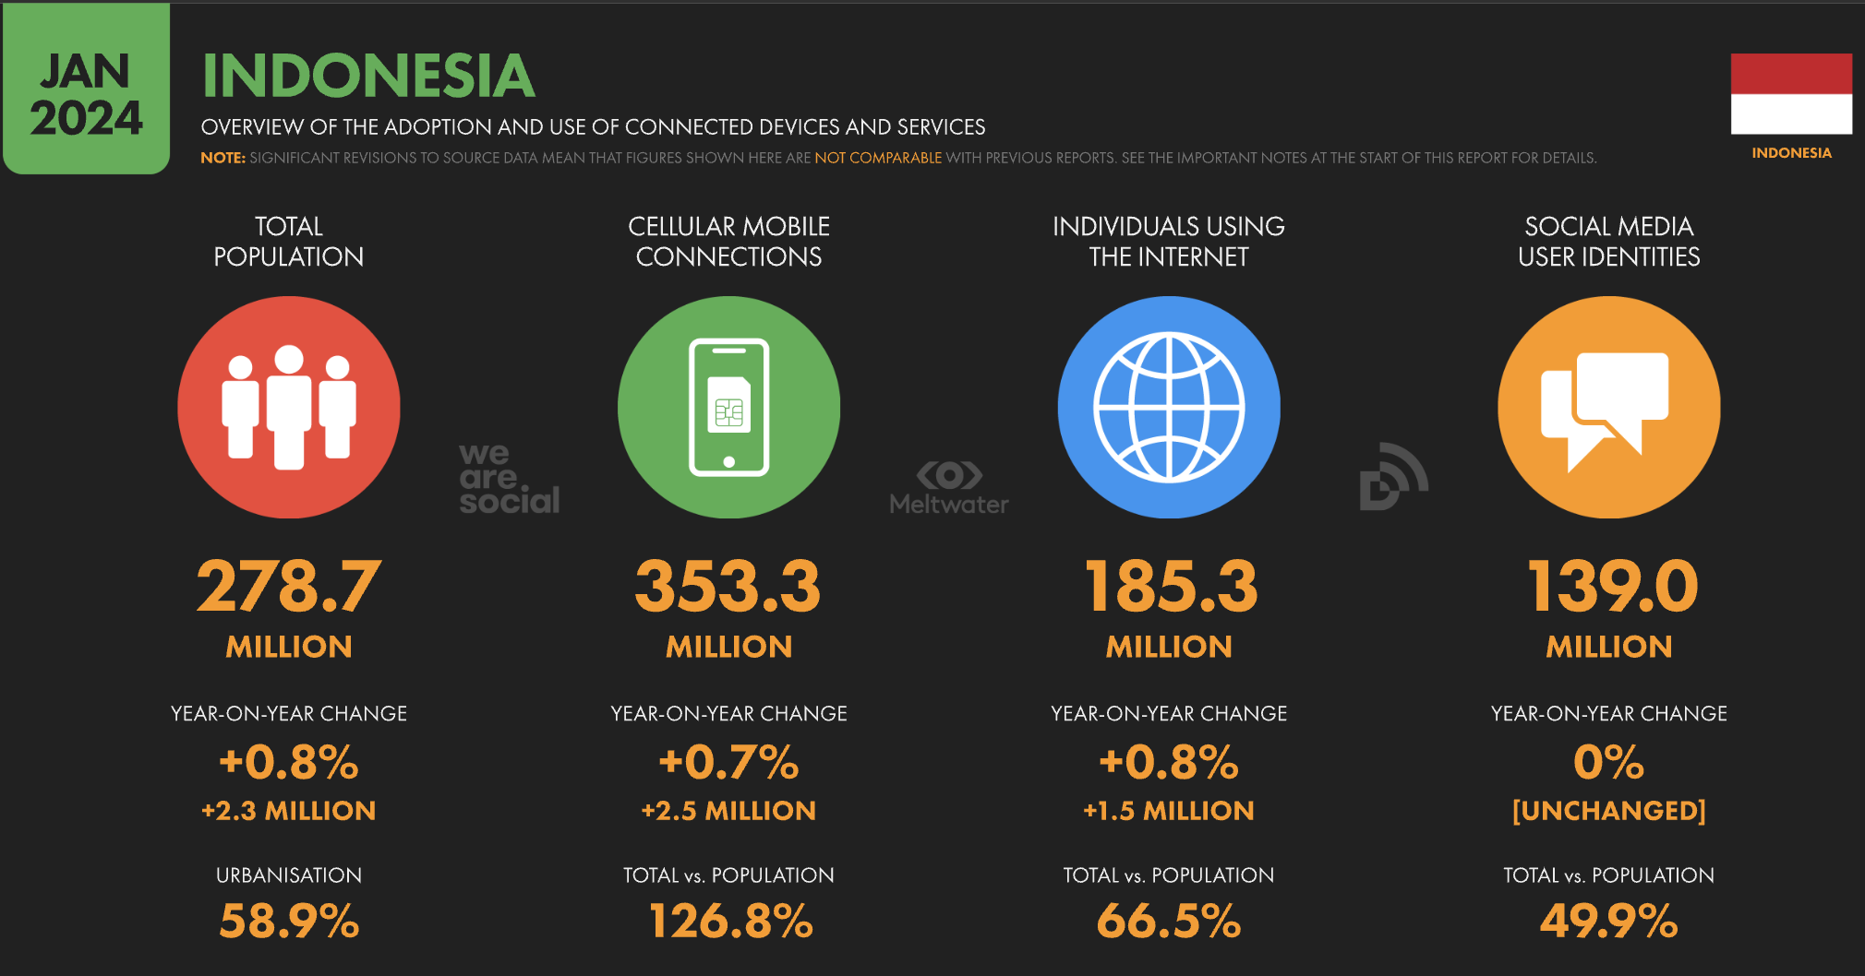

Slide 13
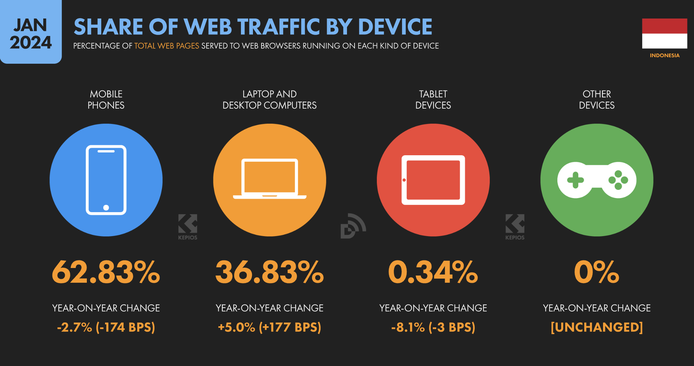

Slide 14

Where’s the data?

Slide 15

Bagaimana data dikelola?

Slide 16
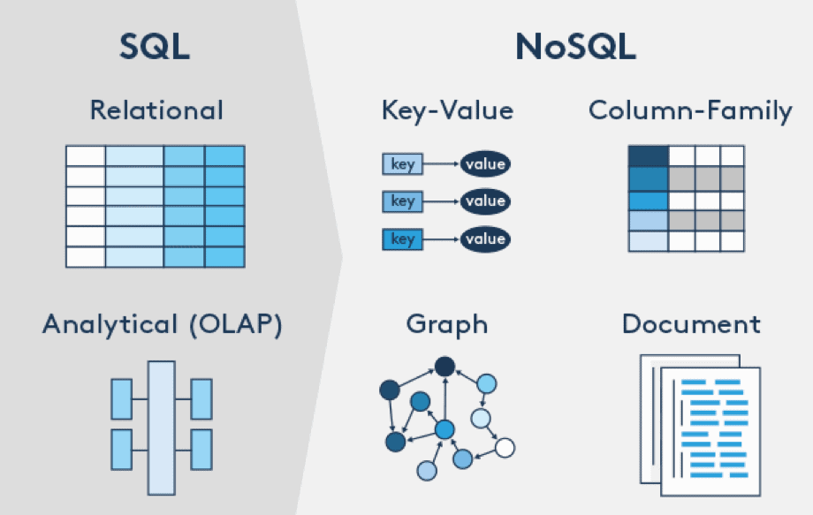

Slide 17
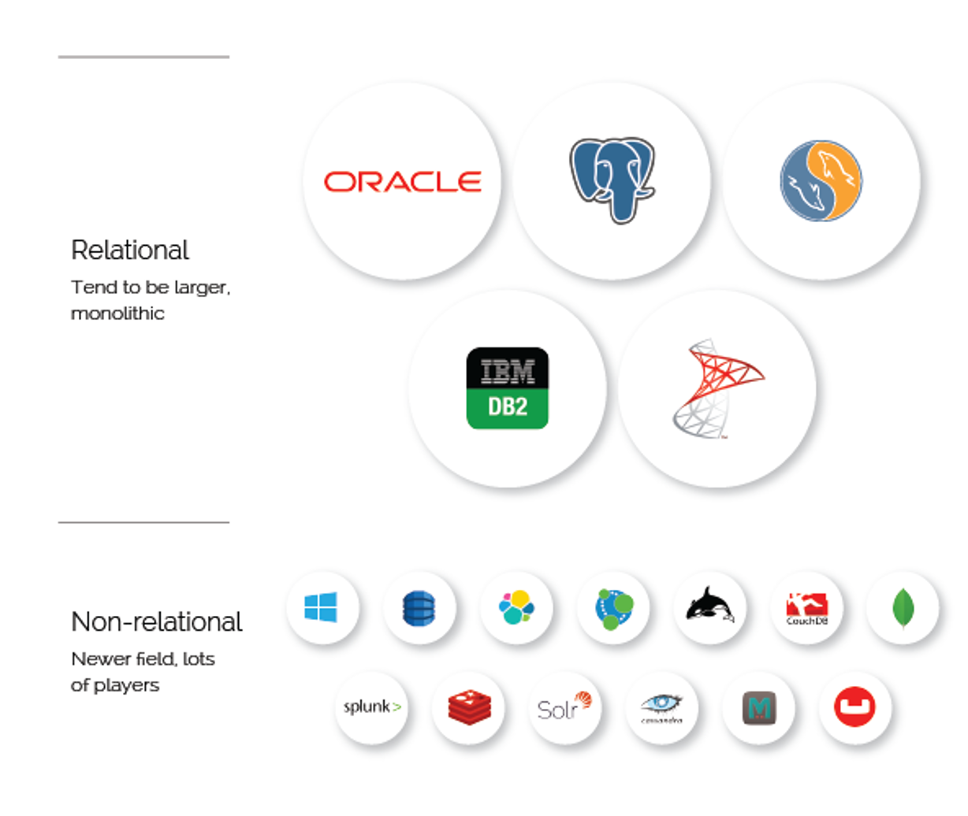
SQL and “Not Only” SQL

Slide 18
Basis Data Relasional

Slide 19









DB Engine dan Perangkat Spesifik
https://www.diagrams.net/
MySQL / MariaDB
Navicat /https://www.diagrams.net/
Docker
Metabase
etc

Slide 20
Exercise 01 Teori dan Praktikum
JOIN ke channel 2025-2-basis-data di discord!
Diskusi mengenai topik yang ditentukan!

Slide 21
Literatur
Avi Silberschatz, et al. 2006. DATABASE SYSTEM CONCEPT 5th Edition
Elmasri and Navathe. 2011. Fundamentals of Database System 6th Edition. Addison-Wesley
Oracle Academy
Any related sources

